Slide 1
9.X

Slide 2
Qualcomm ViT

Slide 3


不同的Vela效果不同（vit_int8）
PC的
i.MX93自带
没有Matmul，但是替换的MUL依然无法下发到NPU。transpose能部分下发NPU，SOFTMAX能下发NPU

Slide 4
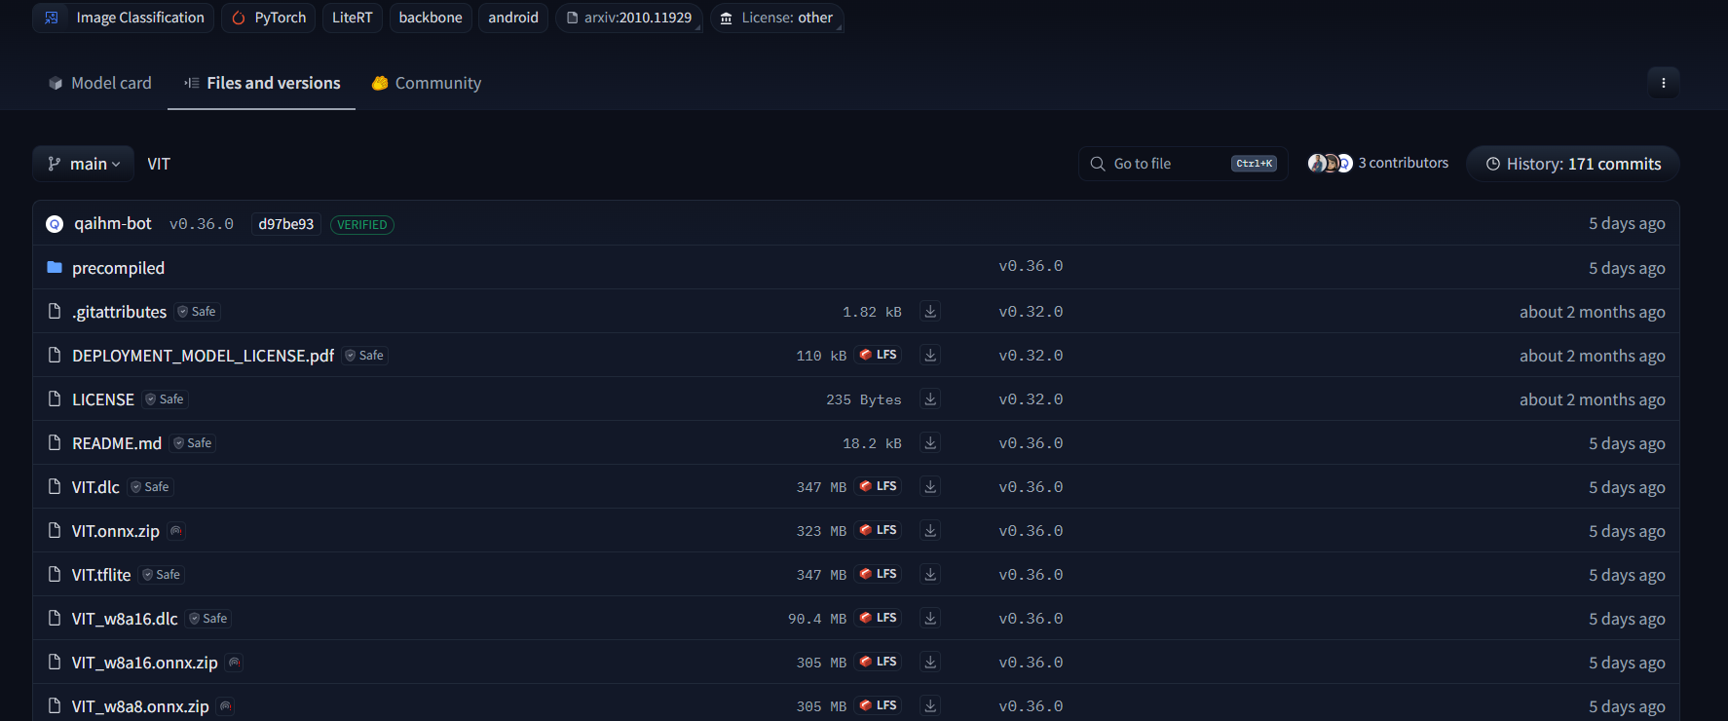
Qualcomm的

Slide 5
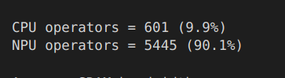

ViT_w8a8（Qualcomm）
PC
开发板
MatMul无法下发NPU，SOFTMAX能下发NPU

Slide 6
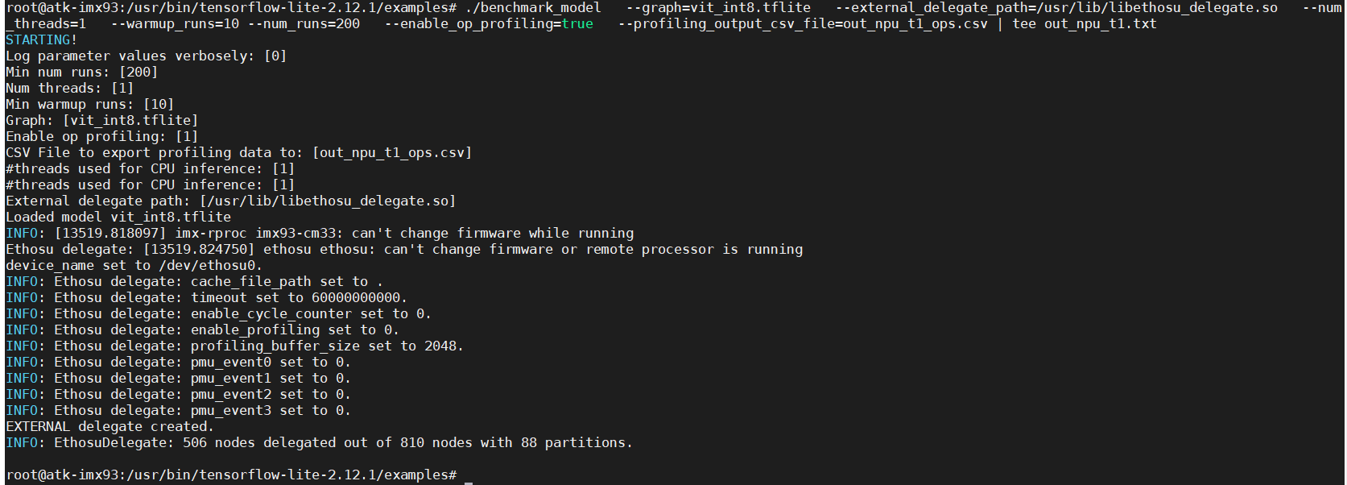
但是运行依然无法顺利进行
直接卡住然后自动停止了

Slide 7

ViT-TinyNPU加速为什么会变慢：
vit-tiny从网上onnx直接转全整形量化W8A8的：

Slide 8
解释：
为什么Vela的报告中的NPU算子占比这么多，但是delegates的比例很低？
可能是因为算子都很小很碎。

Slide 9
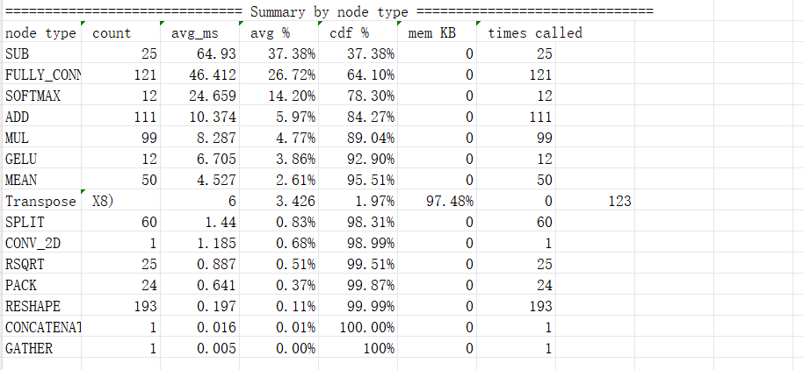
vit-tiny的CPU版本

Slide 10
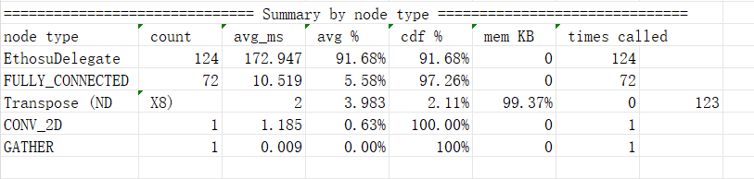
vit-tiny的NPU版本

Slide 11
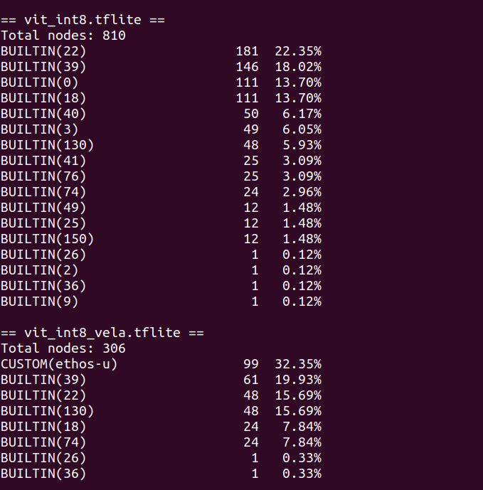
ViT-int8（PC Vela）也是一样的

Slide 12
vit-tiny的算子：

Slide 13
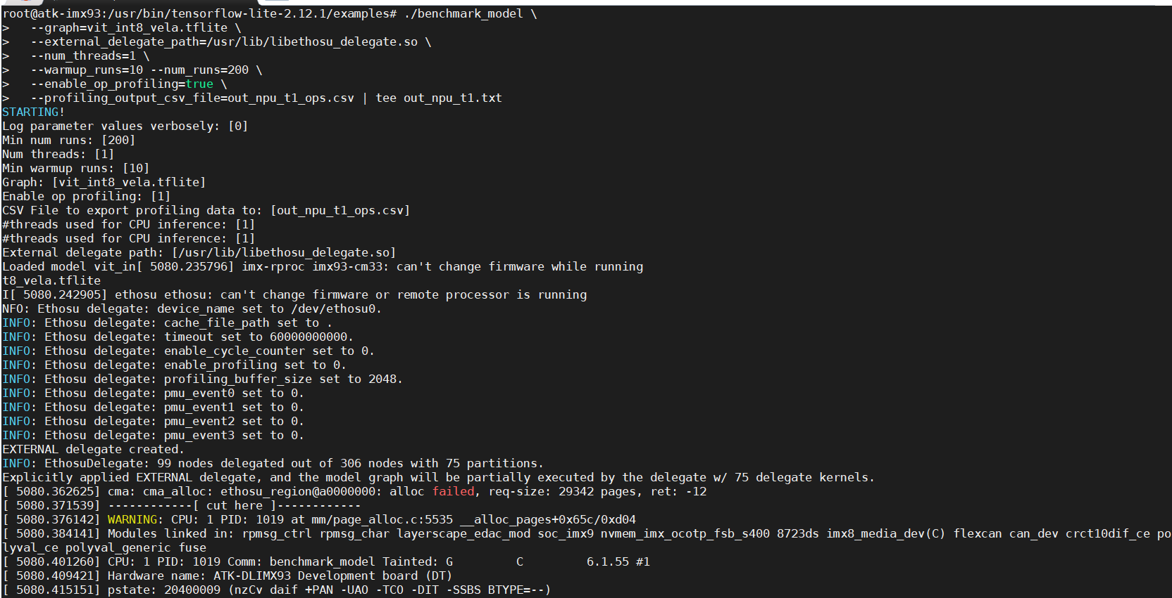
ViT_int8运行时Carve out内存不足：

Slide 14
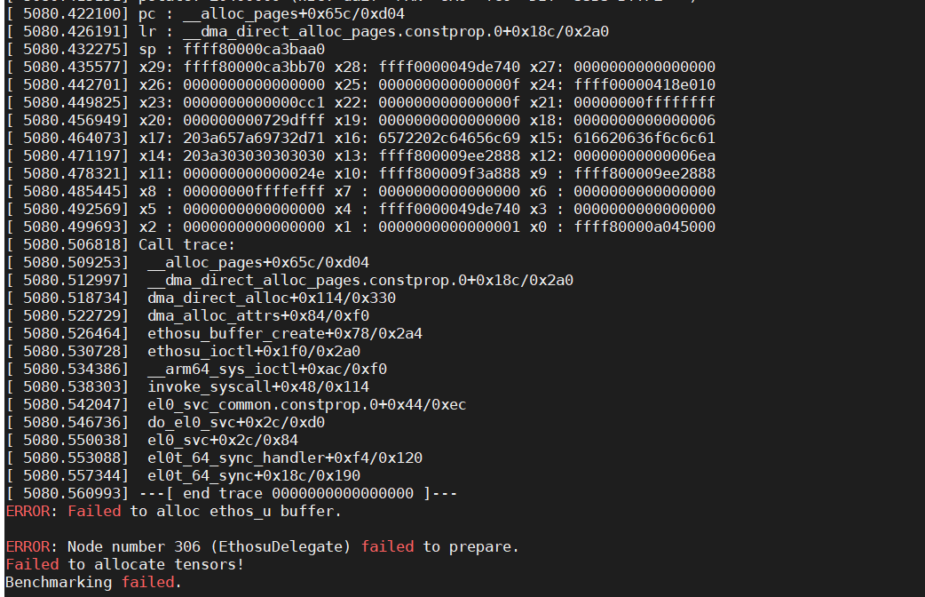
运行时Carve out内存不足：
分配114MB失败，然而开发板上的Ethosu carve out实际上有128MB。怀疑是多出来的已经被占用了，但是即使重启开发板和反复运行推理，也都无法分配

Slide 15
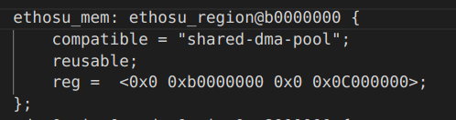
尝试修改DTS的Ethosu carve out内存大小
因为这块内存和vdev（rpmsg区域）连着，直接放大的话会覆盖这个区域，所以选择直接把carve out放到其它地方，然后扩大二倍。
结果：把这个区域从ethos_mem的0xa0000000放到0xb0000000.然后大小设置为196MB，依然不行。如果把大小设置为256MB，报错会显示要求的是分配228MB失败（正好也是最开始报错所需内存（114MB）的两倍）。
刚开始以为可以把内存区域再扩大来解决，结果再扩大直接无法刷镜像了。同时测试1.5倍内存的时候，能否运行传统DNN的推理（需要很小的内存），也运行不了，说明是这段内存无法读取？（Linux查看reserved memory是可以查到这块内存的）

Slide 16
可能的解决方案？
修改其它设置，来让推理相关看到这片新的内存
把内存按原位置扩大，然后同时修改edev的大小（需要修改固件和驱动等代码）
把模型的运行时所需内存减小

Slide 17
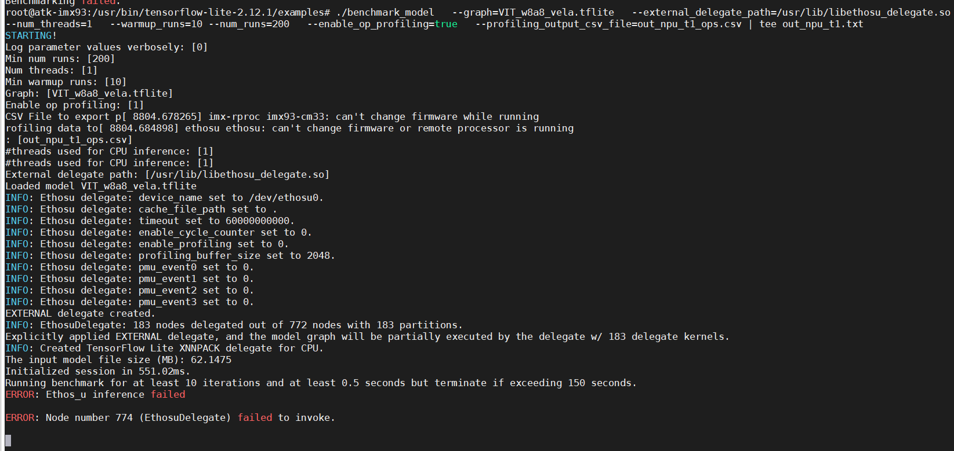
Qualcomm的同样出问题

Slide 18
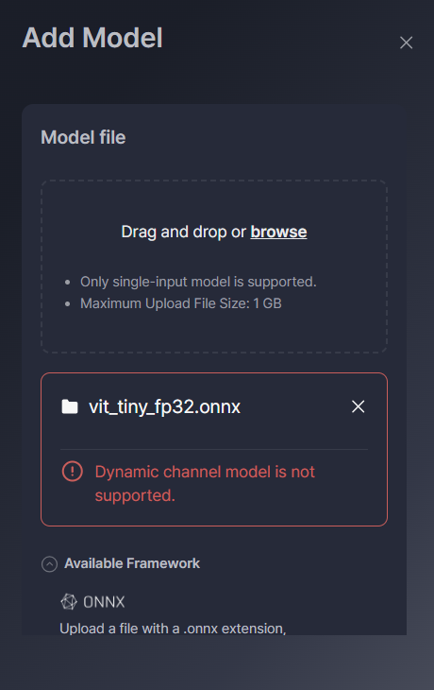
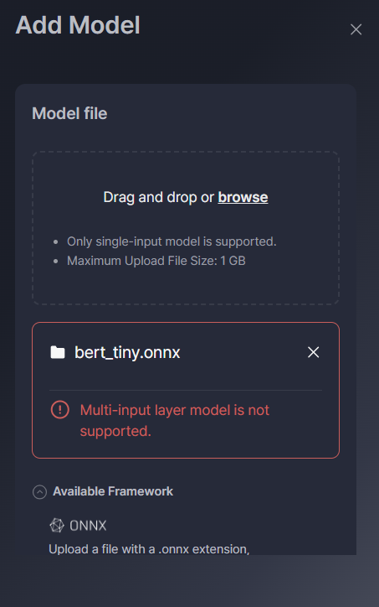
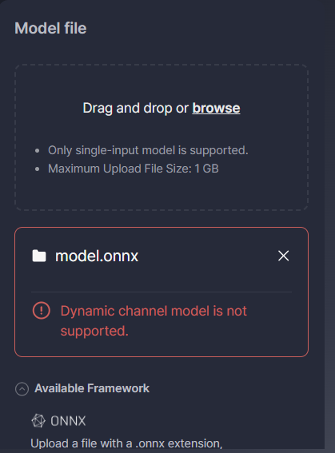
dynamic model is not supported

Slide 19
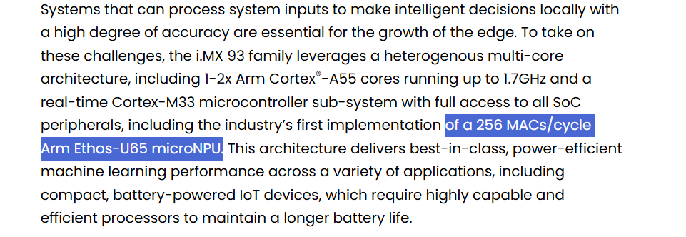
NXP Ethos U65是0.5TOPS

Slide 20
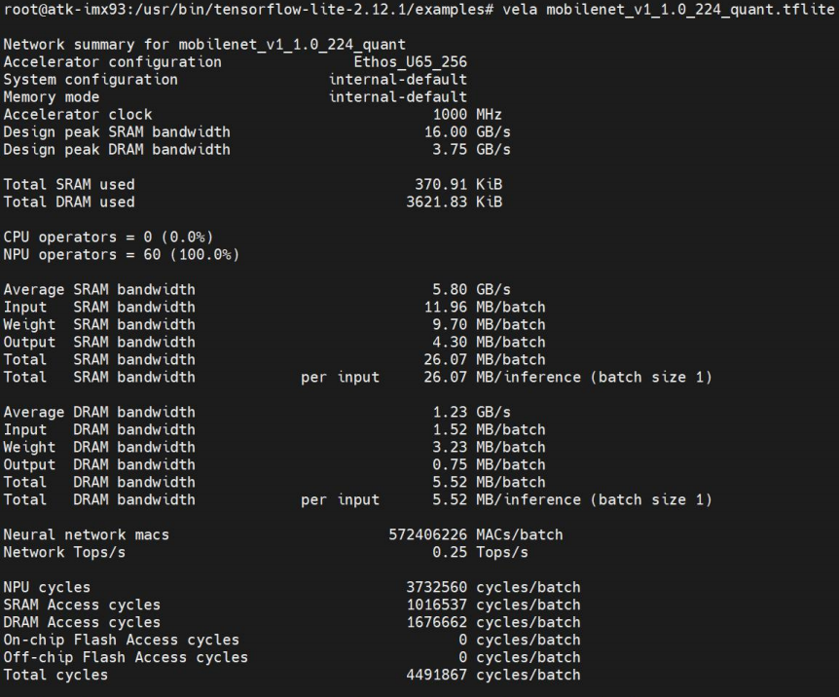

Slide 21
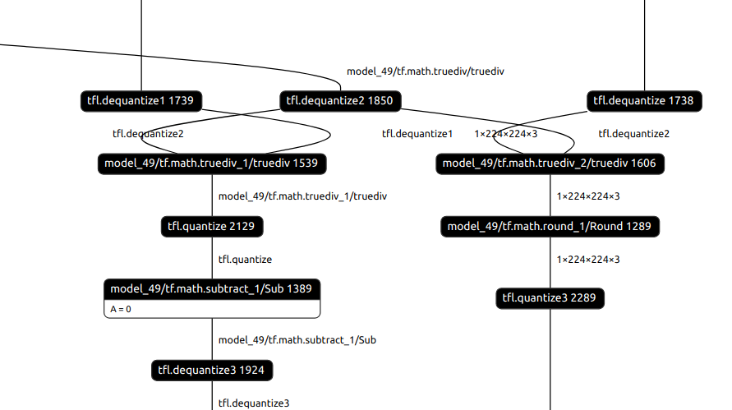
用NPU为什么会慢：

Slide 22
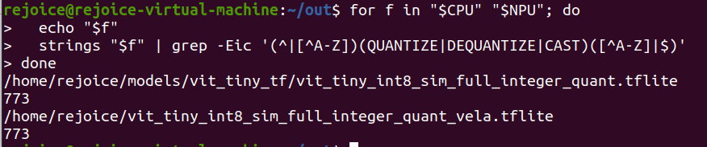
并不会因为Vela编译增加量化/反量化次数

Slide 23
NPU是有加速的，只是加速被调用耗时反超了
单线程CPU ＋XNNPACK
单线程CPU＋XNNPACK＋NPU
双线程CPU＋XNNPACK
双线程CPU＋XNNPACK＋NPU

Slide 24
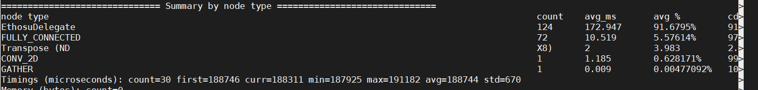
整个推理过程的大部分时间都在Ethosdelegate的调用里
说明反复调用NPU加速的开销很高，不只是计算，更多的可能是同步等过程

Slide 25
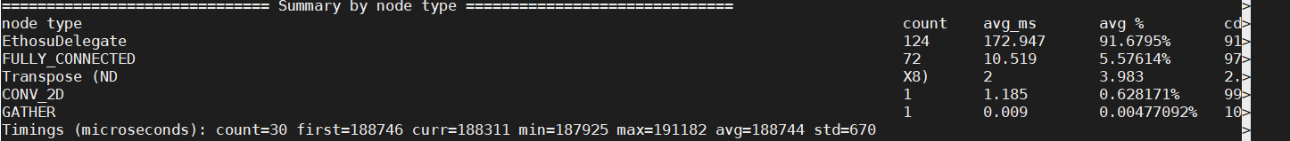
CPU算子在两组推理的相同算子用时比较
NPU组
纯CPU组

Slide 26
CPU

Slide 27
NPU

Slide 28
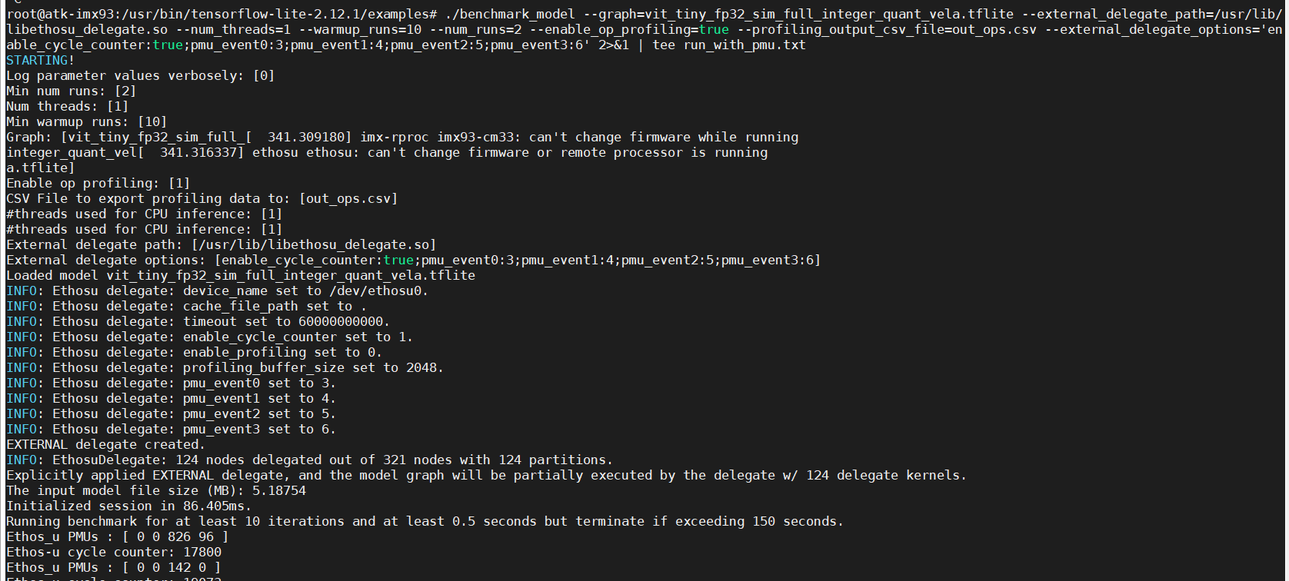
开NPU的PMU

Slide 29
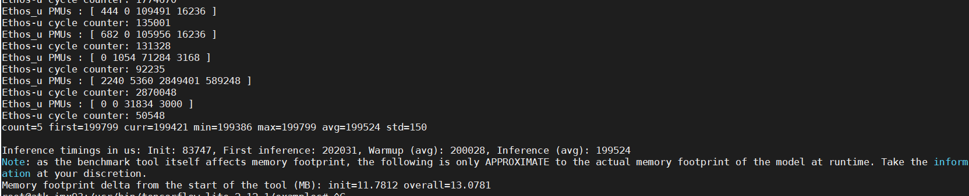
开NPU的PMU：

Slide 30
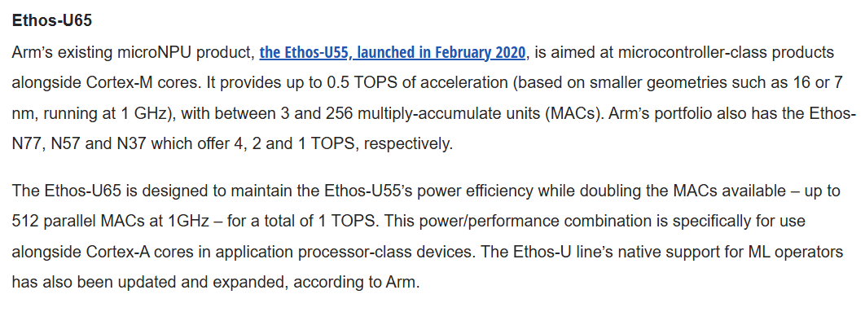
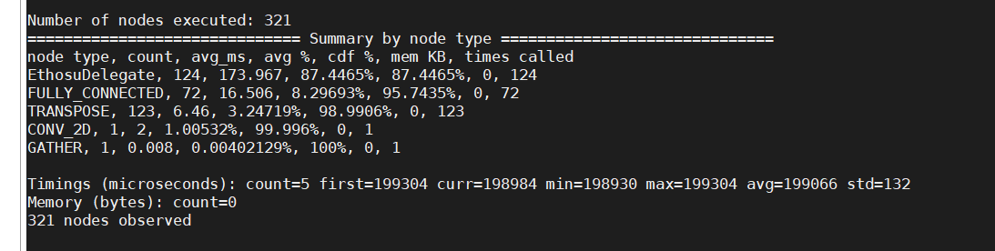
NPU Delegate非计算耗时：
NPU 时钟频率1GHZ

Slide 31
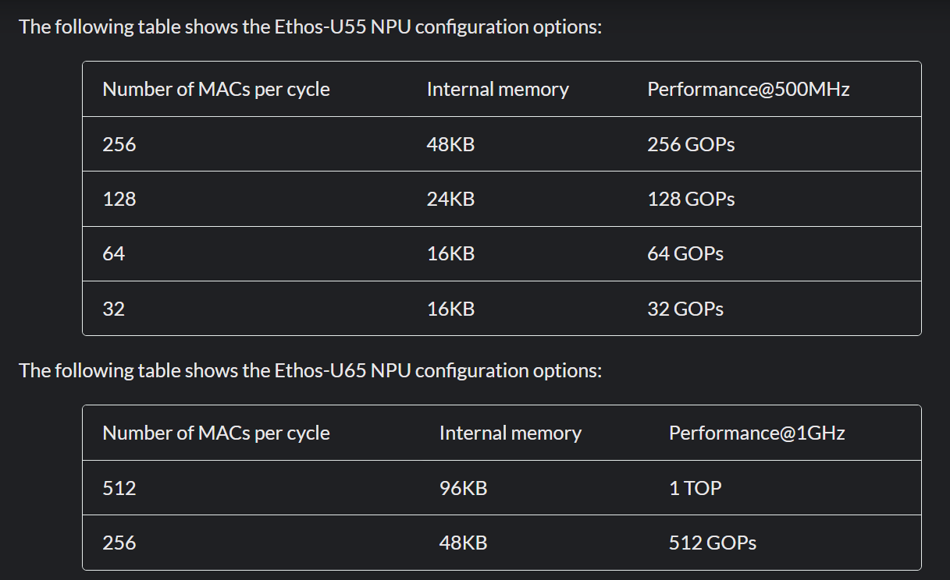
开NPU的PMU：
（632.381/5）/173.967=72.7％ 说明EthosDelegates有百分之七十的时间是用于计算的，其它都是同步和调度开销

Slide 32
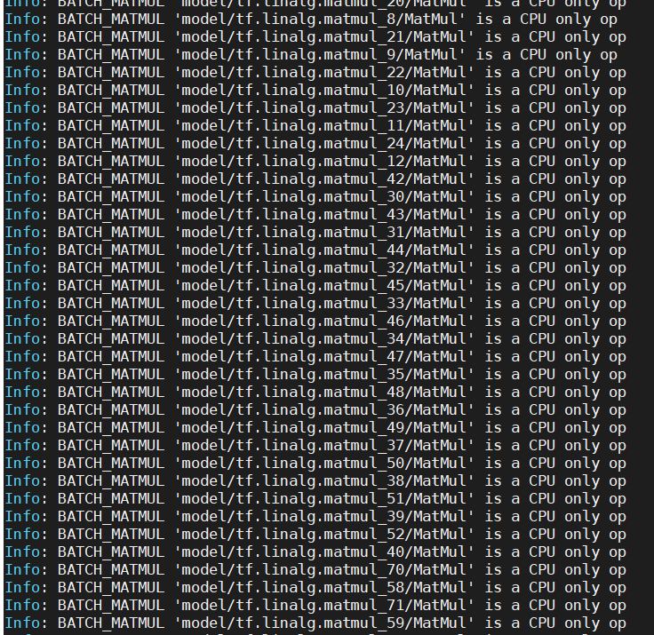
VIT_W8A8加速低的问题：

Slide 33
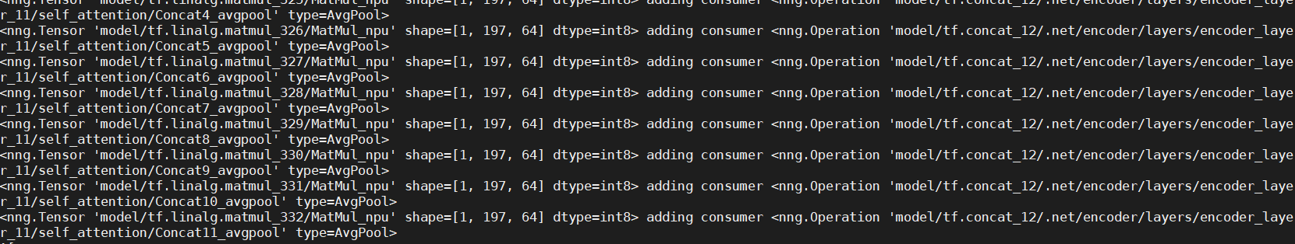

Slide 35
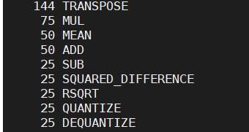
不支持的算子

Slide 36
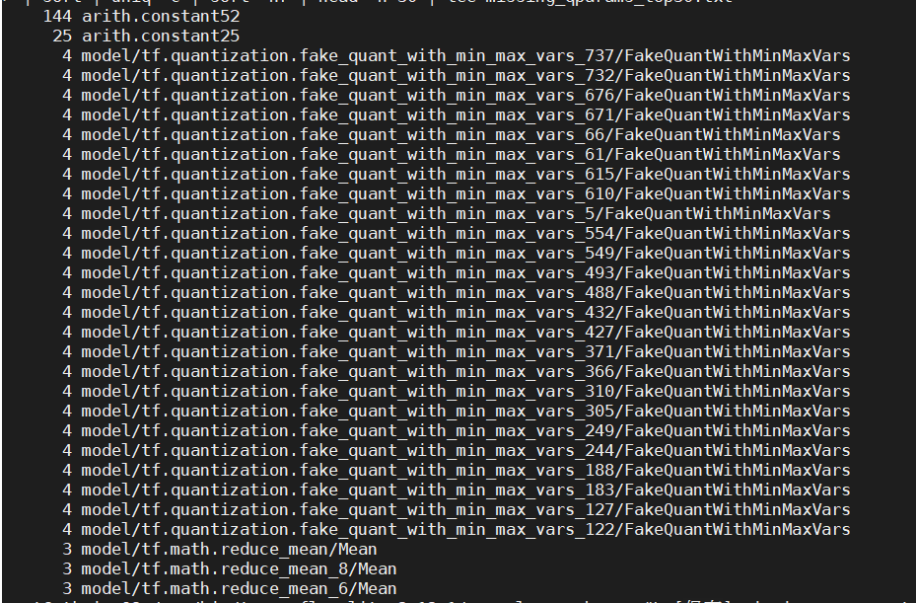
缺少量化参数

Slide 37
Ethos U NPU相对CPU的优势
算力强：0.5TOPS
内存带宽优化：读一次，中间不写出来，留在自己的SRAM里反复用

Slide 38
Con

Slide 39
算子放在CPU的问题
本身计算/内存开销
比较低
因为内存带宽和数据搬运产生的瓶颈
NPU与CPU切换引入额外内存流量
中间结果要写给CPU，然后CPU写回在读取
布局的转换
NPU是NHCWB16，CPU的TFLite kernel是NHWC
INT8 - FP32之间的转换
缓存一致性/同步

Slide 40
大量transpose的问题
transpose无法下发到Ethos NPU，本质是大块内存搬运。
CPU开销上升
内存带宽/缓存瓶颈
NPU/CPU的频繁切换
阻断算子融合

Slide 41
其它算子
MEAN/SQUARED_DIFFERENCE/RSQRT都要对整张激活多次遍历
ADD/MUL/SUB逐点算子也全是读算写

Slide 42
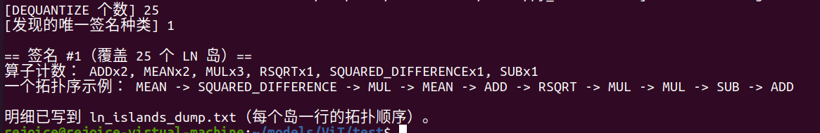
Ethos U支持的算子不下发到NPU的原因：
因为都是FP32的格式
是Layernorm前后的一段算子
quantize和dequantize是为Layernorm的初始化和完成做准备的
为什么这段不量化？MEAN等算子不被Ethos支持，且RSQRT的INT8不被TFLite支持。这段算子难以用静态的Scale/Zero Point表示。量化的话精度可能下降很大
这些算子计算量不大，主要是内存搬运

